Slide 1
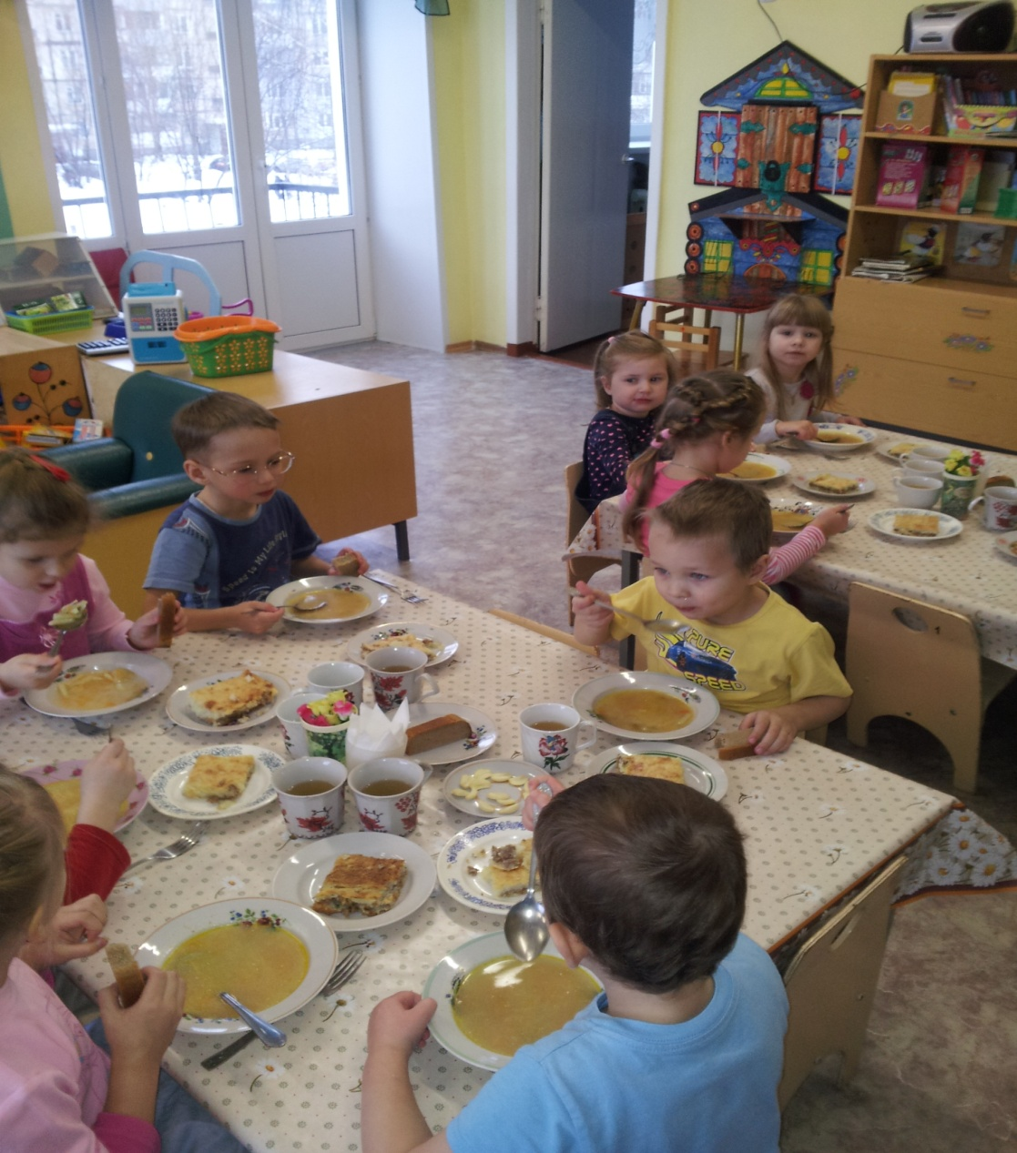

Slide 2
Организация питания в ДОУ

Slide 3
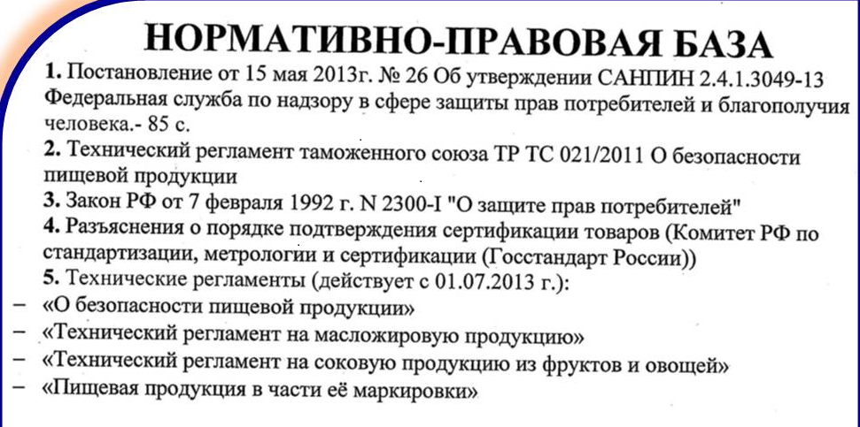

Slide 4
Санитарно-эпидемиологические требования к устройству, содержанию и организации режима работы дошкольных образовательных организаций
Санитарно-эпидемиологические правила и нормативы СанПиН 2.4.1.3049-13

Slide 5
Требования к оборудованию пищеблока, инвентарю, посуде;
Требования к условиям хранения, приготовления и реализации пищевых продуктов и кулинарных изделий;
Требования к составлению меню для организации питания детей разного возраста;
Требования к перевозке и приему пищевых продуктов в дошкольные образовательные организации.

Slide 6
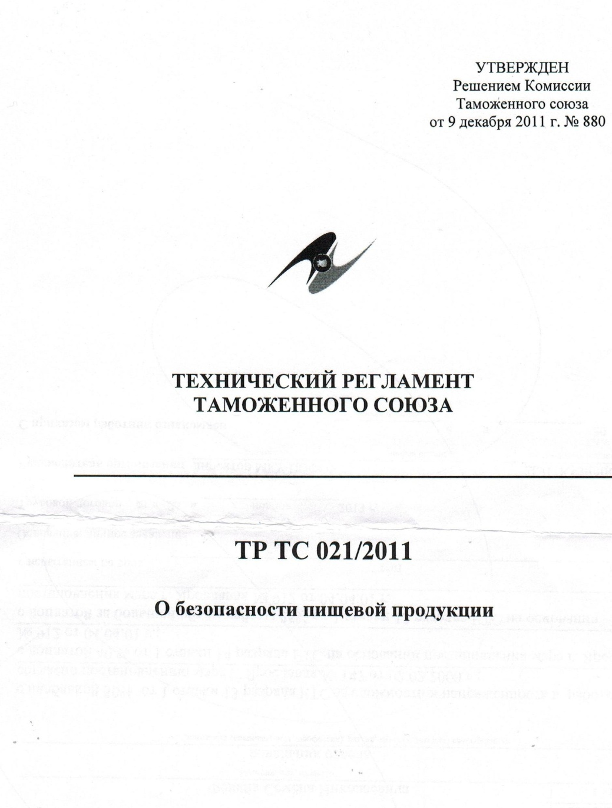

Slide 7


С 1 июля 2013 года действуют
Технических регламентов
Таможенного союза
на пищевую продукцию

Slide 8
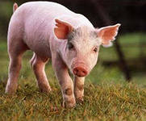
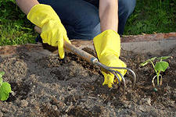
Технический регламент
«О безопасности пищевой продукции»
7 глав
35 статей
10 приложений

Slide 9

Единый знак обращения продукции
на рынке государств –членов Таможенного союза

Slide 10
Технический регламент Таможенного союза "О безопасности пищевой продукции" устанавливает:
1) объекты технического регулирования;
2) требования безопасности (включая санитарно-эпидемиологические, гигиенические и ветеринарные) к объектам технического регулирования;
3) правила идентификации объектов технического регулирования;
4) формы и процедуры оценки (подтверждения) соответствия объектов технического регулирования требованиям настоящего технического регламента.

Slide 11
Приложения к Техническому
регламенту:
Микробиологические нормативы
безопасности пищевых продуктов;
Гигиенические требования
безопасности пищевых продуктов;
Особые требования безопасности
предъявляются к специализированной
продукции для питания детей.

Slide 12

Проекты рекомендуемых документов
по организации питания в ДОУ
Положение об организации питания ДОУ
Положение о совете по питанию ДОУ
Положение о бракеражной комиссии ДОУ
Положение об организации контроля за
питанием ДОУ
Приказ об организации питания детей и сотрудников

Slide 13

Положение об организации
питания ДОУ
1.Общие положения
2. Основные направления работы и распределение обязанностей
3.Функции ответственного лица по организации питания ДОУ
4. Обучение и инструктаж по
организации питания ДОУ
5. Контроль и анализ за
организацией питания ДОУ

Slide 14
6. Разработка мероприятий по организации питания ДОУ
7. Организация питания ДОУ
8.Требования к пищевым продуктам
9. Требования к составлению меню для организации питания ДОУ
10. Специфика питания детей ДОУ
11. Организация питания сотрудников ДОУ

Slide 15

Положение о совете по питанию ДОУ
1. Общие положения
2. Основные задачи совета
3. Функции совета
4. Организация управления совета
5. Ответственность совета
6. Делопроизводство совета

Slide 16

Положение о бракеражной комиссии ДОУ
1. Общие положения
2. Порядок создания комиссии
3. Деятельность комиссии
4. Требования к оформлению
документации

Slide 17
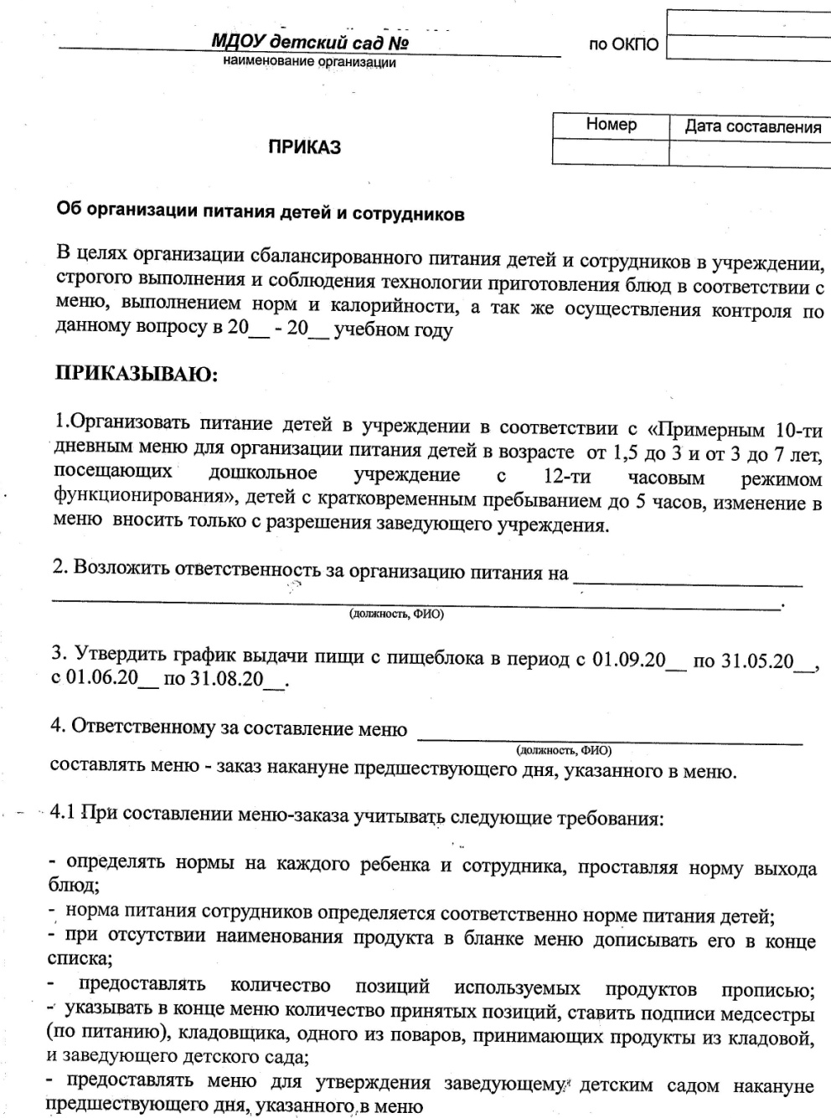
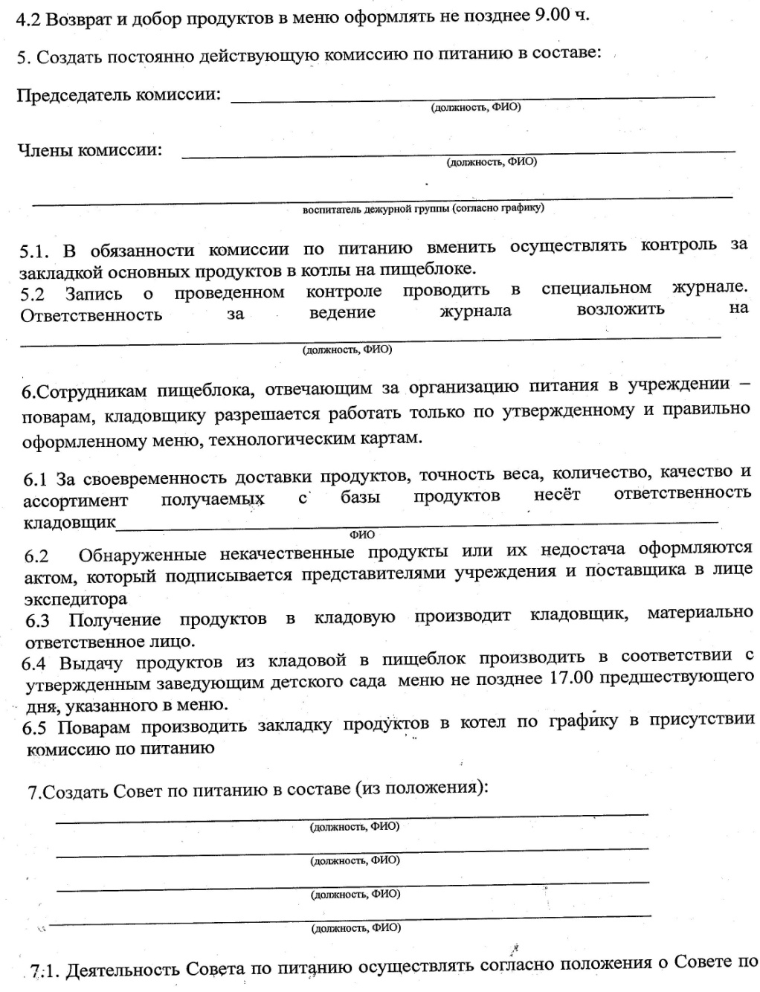
Положение об организации питания ДОУ

Slide 18
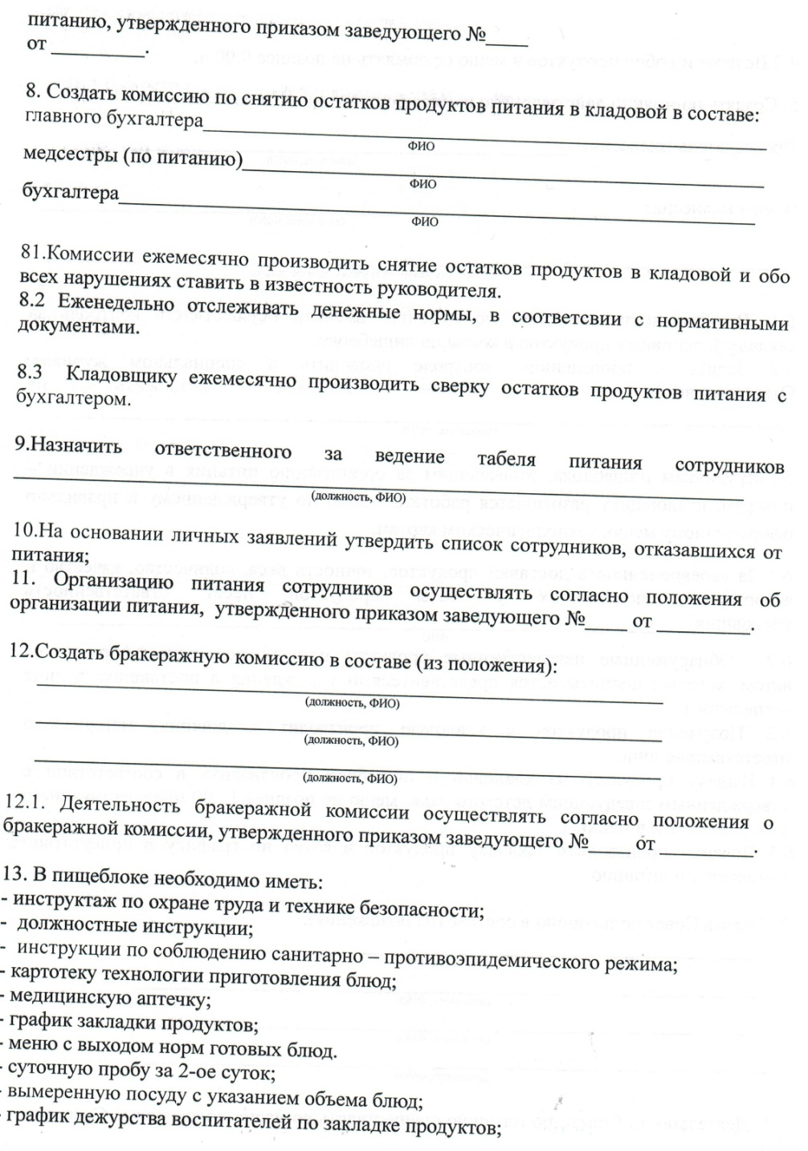
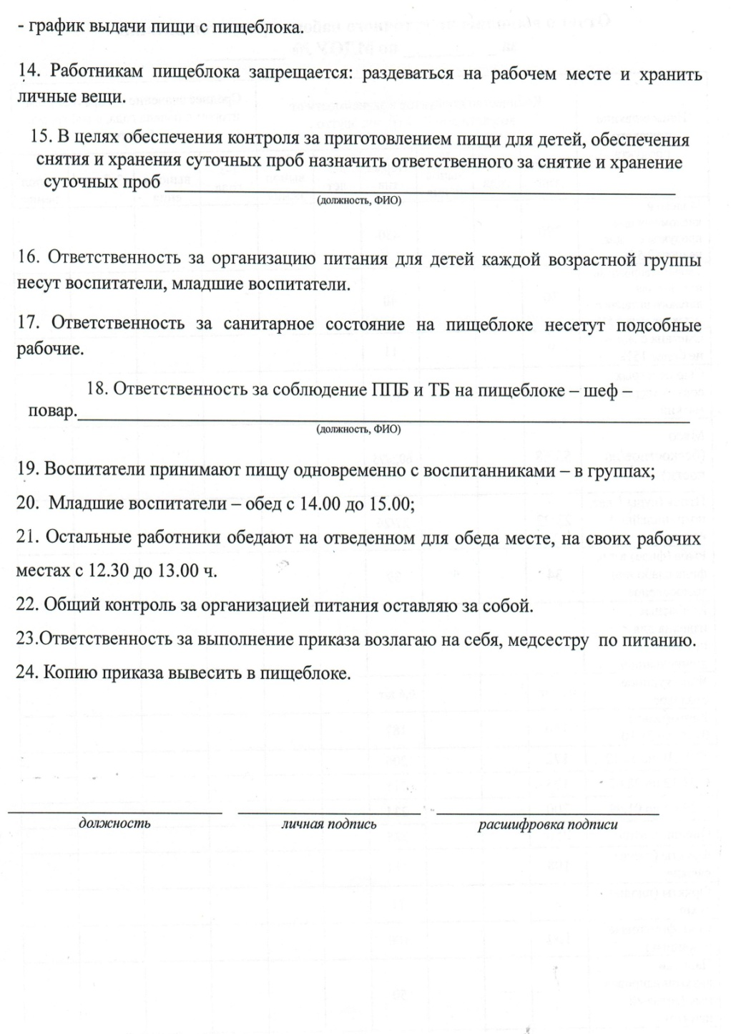

Slide 19
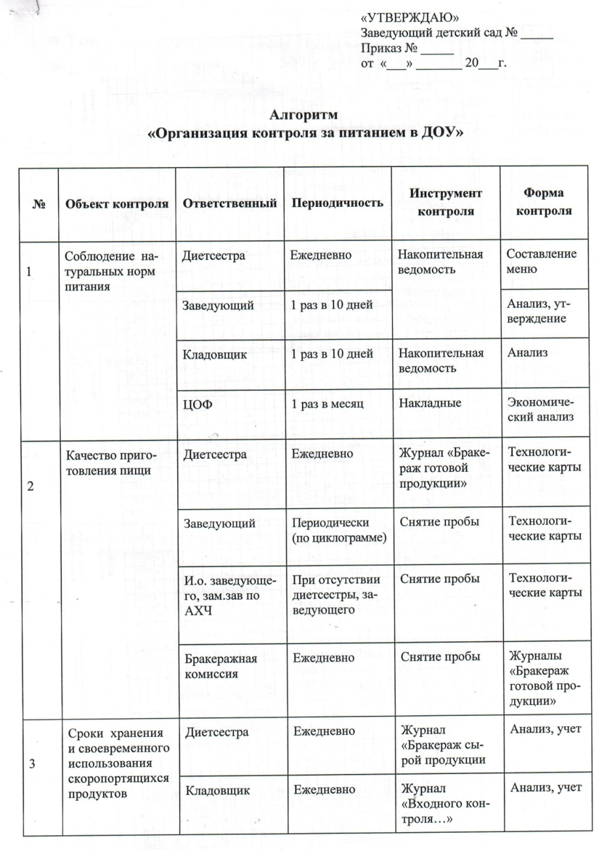
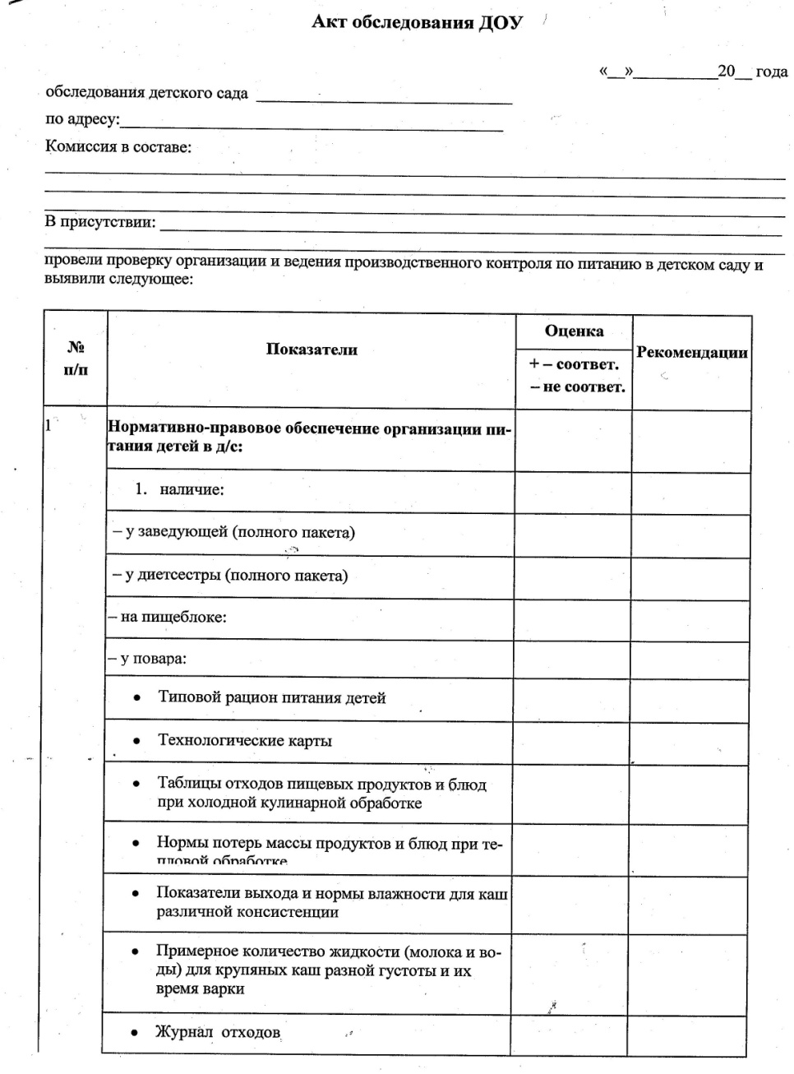
Организация контроля
за питанием в ДОУ

Slide 20
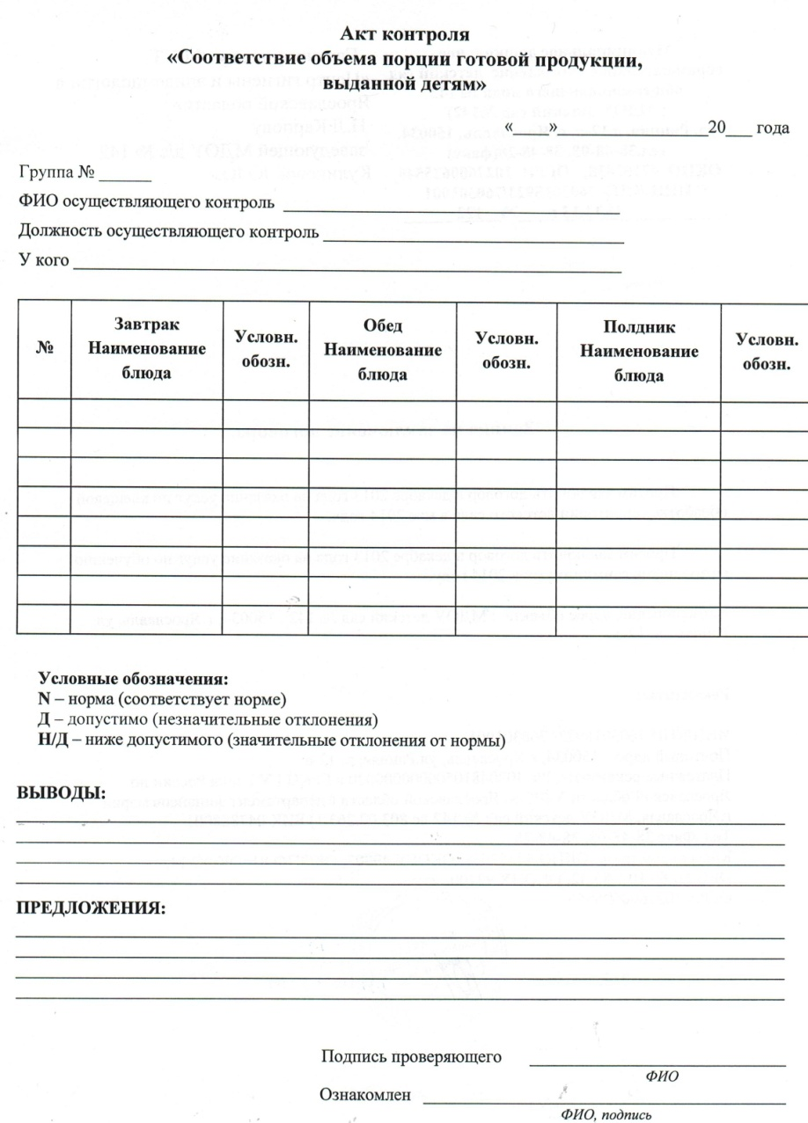
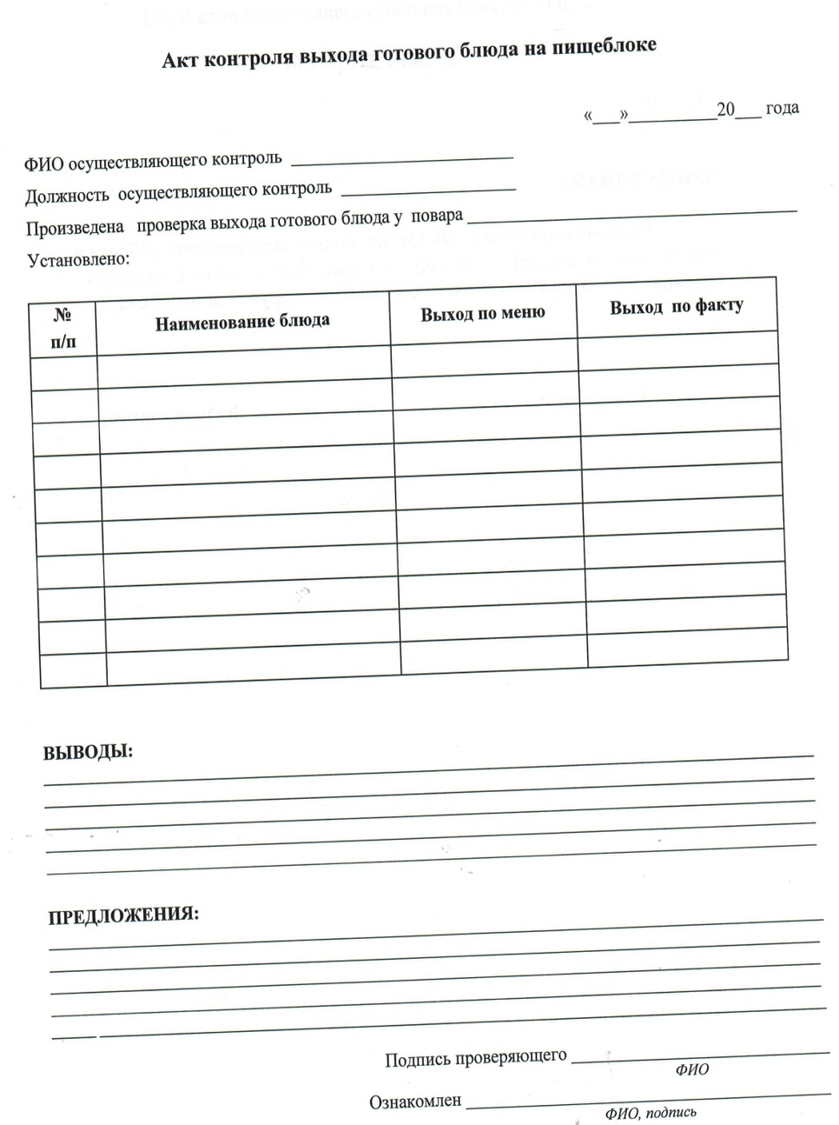
Организация контроля
за питанием в ДОУ

Slide 21
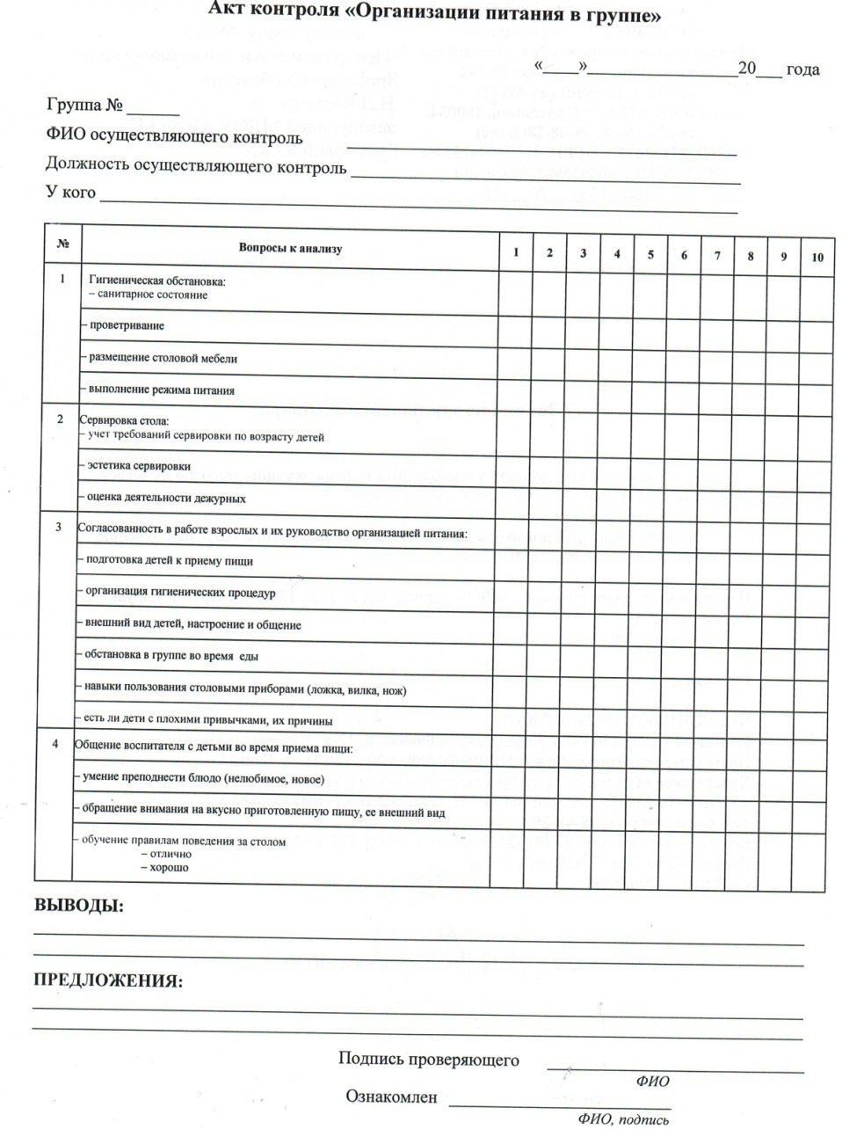
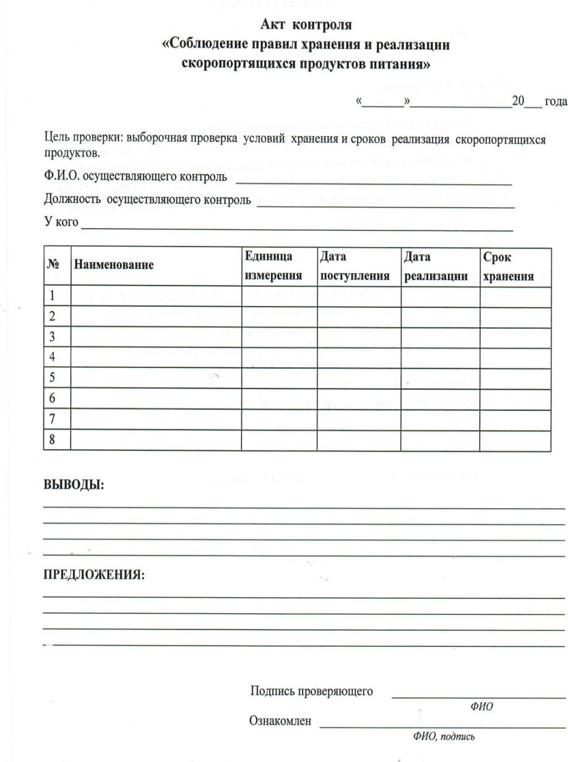
Организация контроля
за питанием в ДОУ

Slide 22
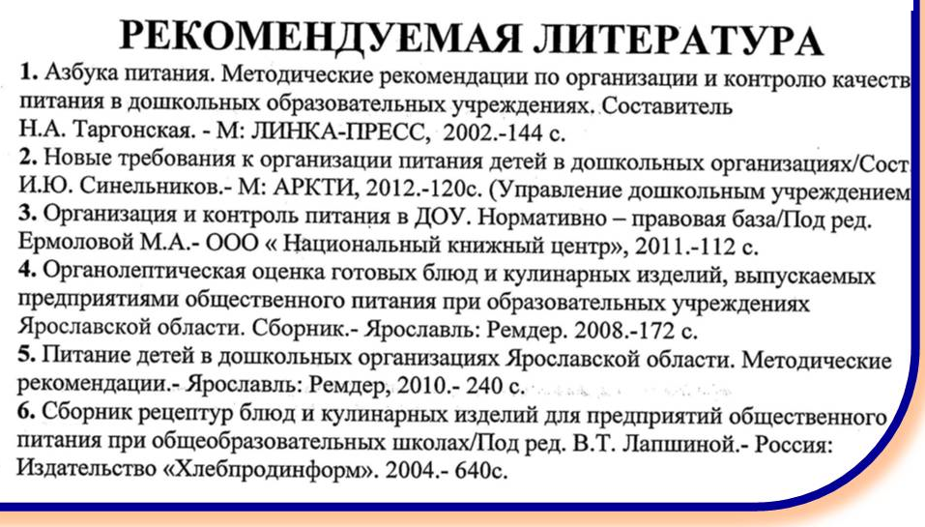

Slide 23
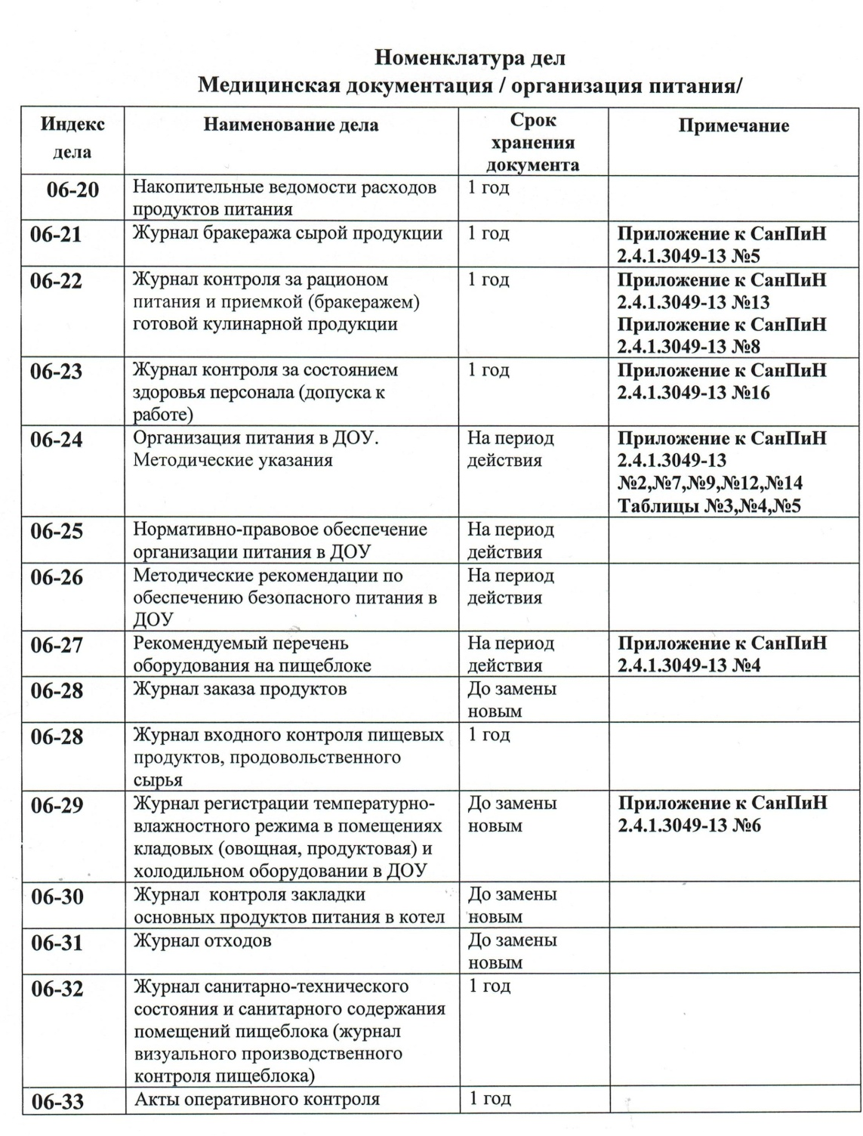

Slide 24
Основу режима питания составляют
4 принципа:
1. Постоянство приемов пищи по часам суток
2. Дробность питания в течение суток: завтрак, обед, полдник, ужин
3. Максимальное соблюдение сбалансированности пищевых веществ: Б, Ж,У, Вит, минер. в-в, воды при каждом приеме пищи
4. Правильное физиологическое распределение количества пищи по ее приемам в течение дня: завтрак – 20-25%
2ой завтрак – 5%
Обед – 30-35%
Полдник – 10-15%
Ужин – 20-25%

Slide 25
Требования к составлению меню
1. Образец примерного меню
2. Суммарные объемы блюд по приемам пищи
3. Рекомендуемые суточные нормы продуктов для организации питания детей в ДОО
4. Нормы физиологических потребностей в энергии и пищевых веществах для детей возрастных групп
5. Рекомендуемое распределение калорийности между приемами пищи в %
6. Режим питания детей
7. Рекомендуемый ассортимент основных пищевых продуктов для использования в питании детей в ДО
8. Таблица замены продуктов по белкам и углеводам
9. Пищевые продукты, которые не допускается использовать в питании детей
10. Технологическая карта

Slide 26
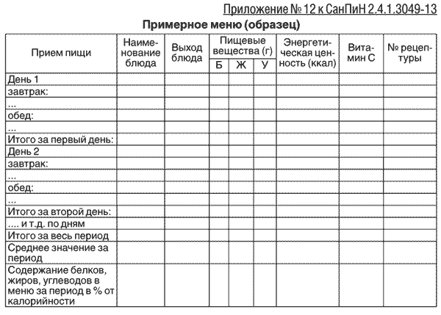

Slide 27
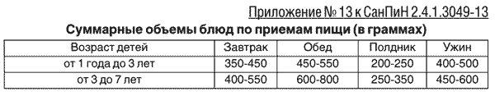

Slide 28
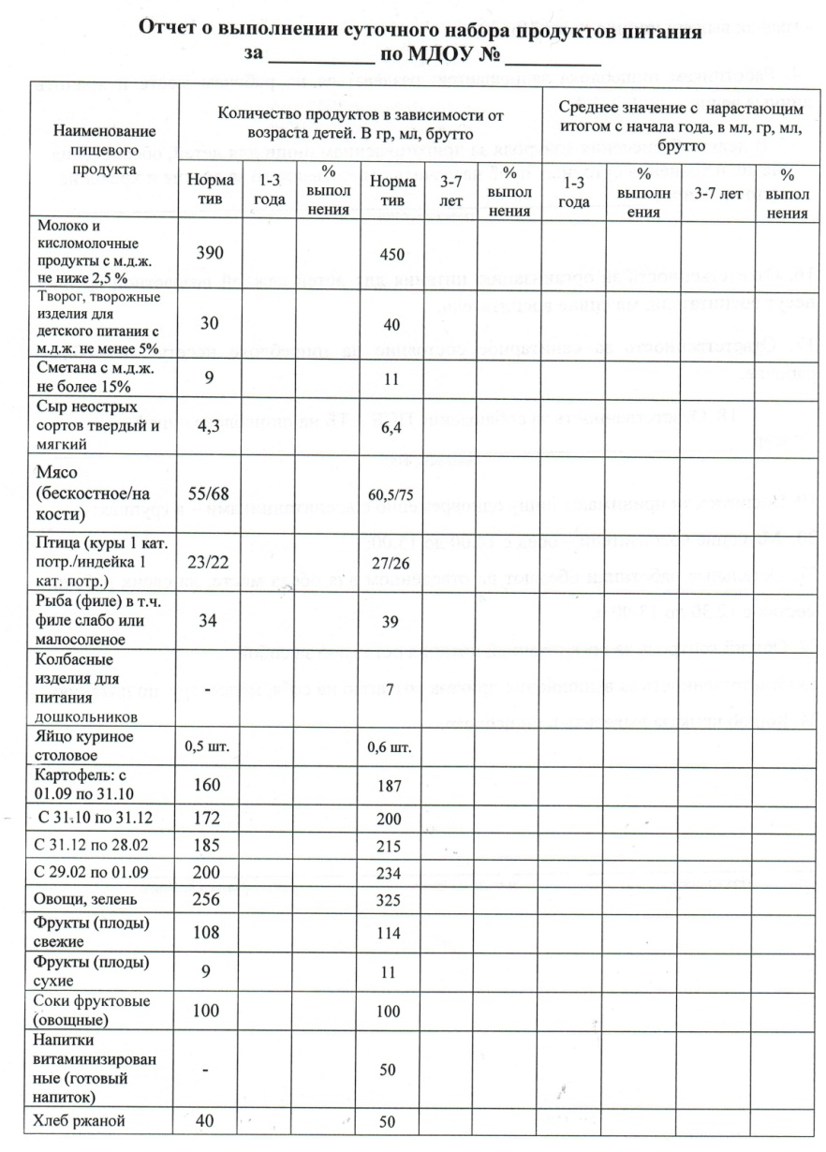
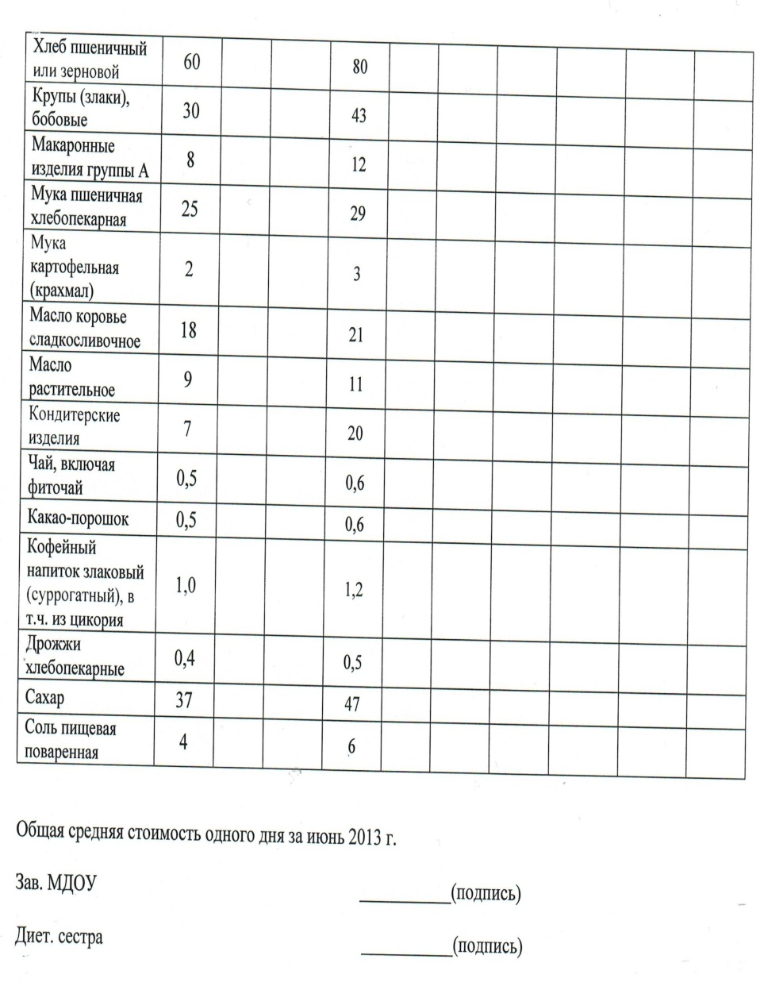
Отчет о выполнении суточного набора норм продуктов питания

Slide 29
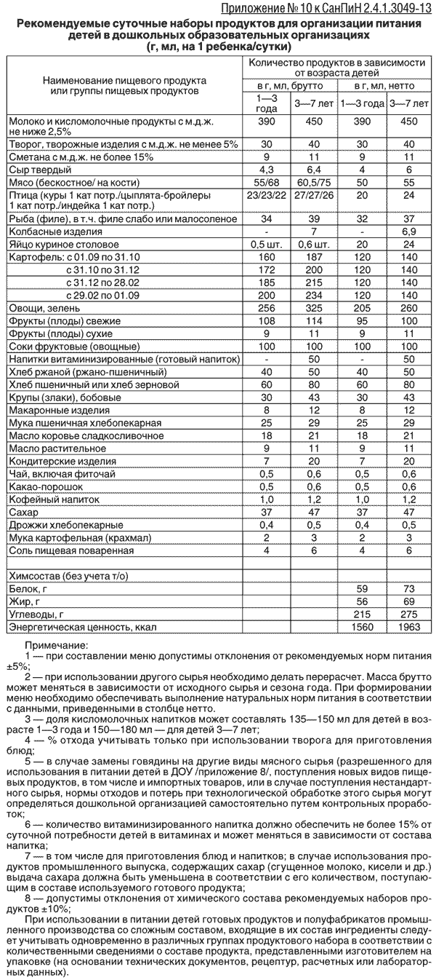

Slide 30
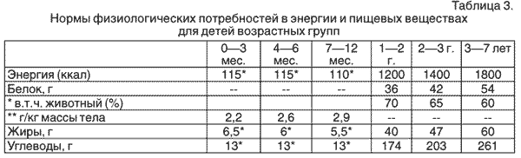

Slide 31
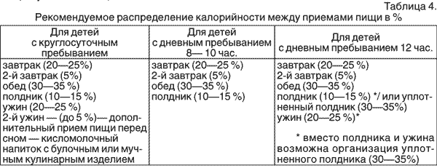

Slide 32
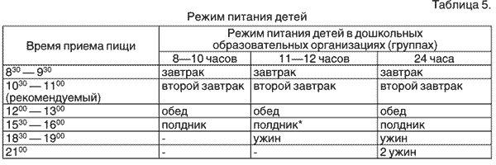

Slide 33
Приложение №11 к СанПин 2.4.1.3049-13
Рекомендуемый ассортимент основных продуктов для использования в питании детей в дошкольных организациях

Slide 34
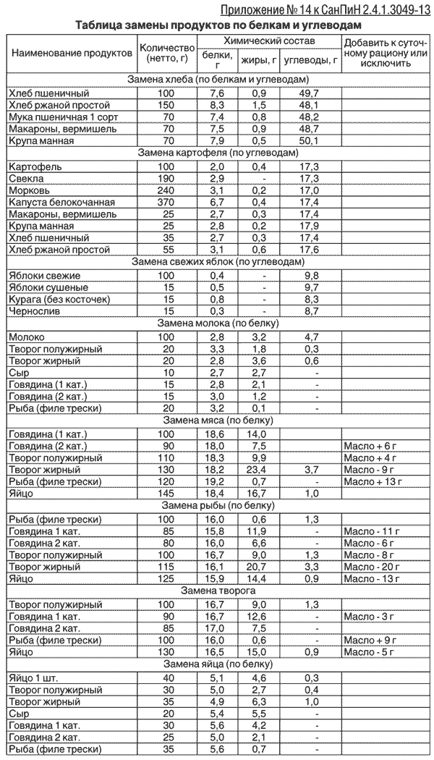

Slide 35
Приложение №9 к СанПин 2.4.1.3049-13
Пищевые продукты, которые не допускается использовать
в питании детей

Slide 36
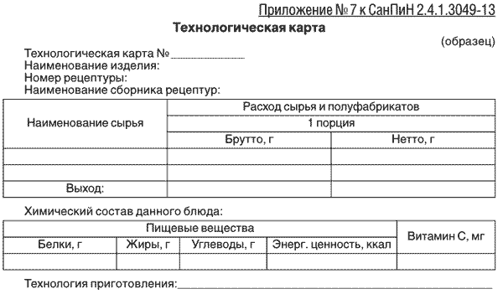

Slide 37
Обязательная документация по организации питания в ДОУ
Меню-требование на выдачу продуктов питания
Накладная на отпуск (или возврат) продуктов
Накопительная ведомость
Журнал подсчета белков, жиров, углеводов, калорийности и витамина С (средние показатели по нетто на одного ребенка за месяц)
Журнал учета температурного режима в холодильном оборудовании
Журнал здоровья
Журнал подсчета процентов отходов продуктов питания на пищеблоке
Журнал бракеража готовой продукции
Журнал бракеража сырой продукции
Журнал С витаминизации

Slide 38
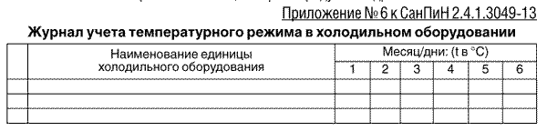

Slide 39
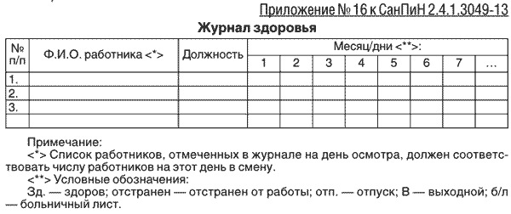

Slide 40
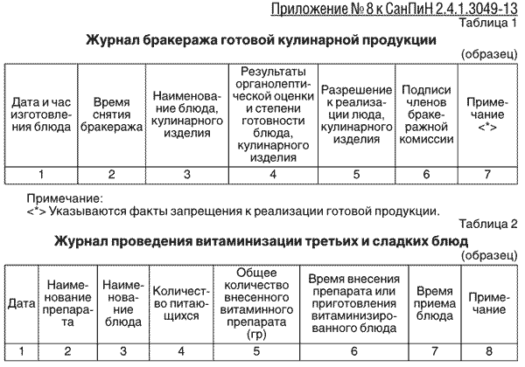

Slide 41
Вся пищевая продукция должна сопровождаться документацией,
обеспечивающей ее
прослеживаемость
Сертификация продуктов питания

Slide 42
Важная информация в сертификате:
1.Даты , сроки действия сертификатов;
2. Как выглядят печати (читаемость);
3.Держатель оригинала сертификата.

Slide 43
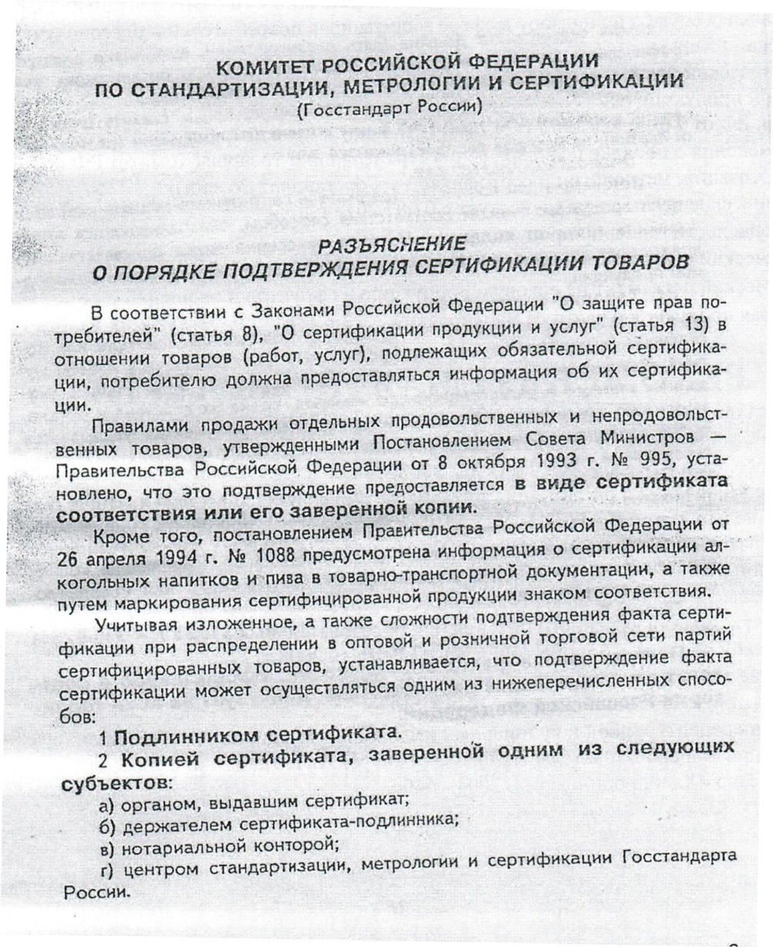
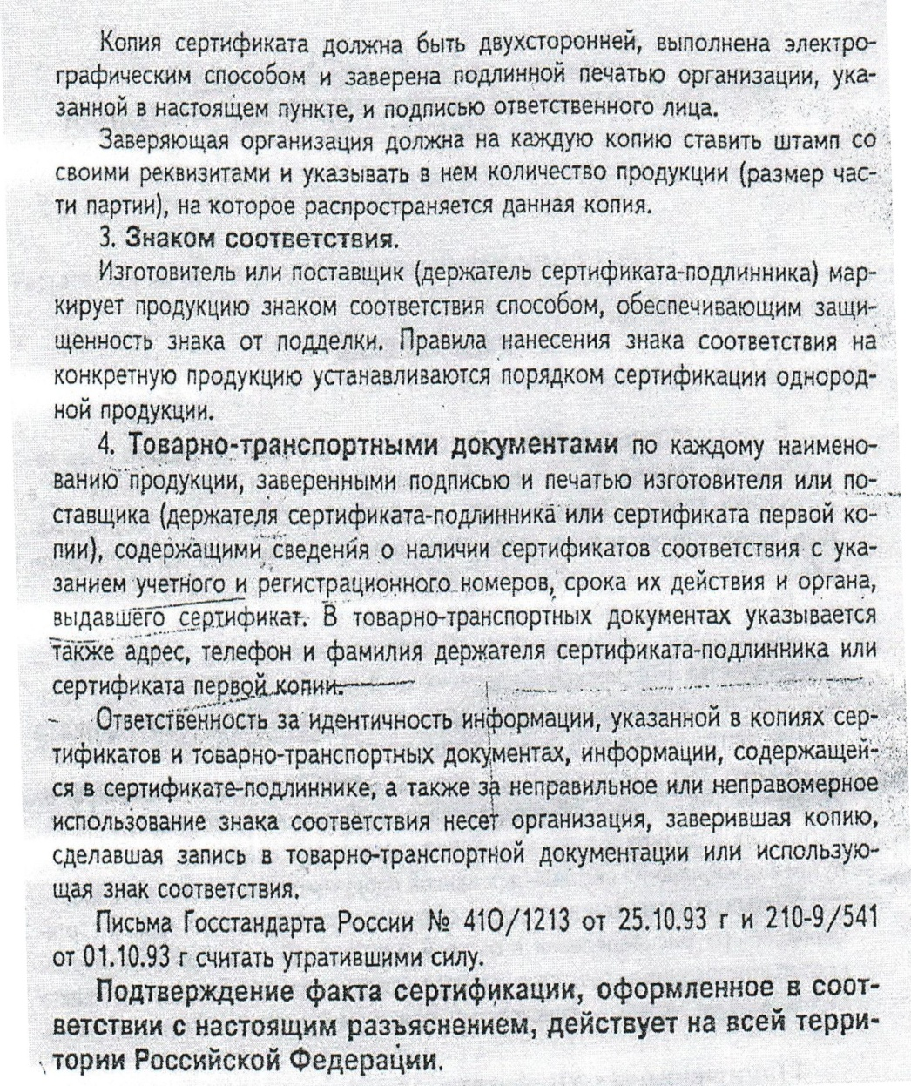

Slide 44
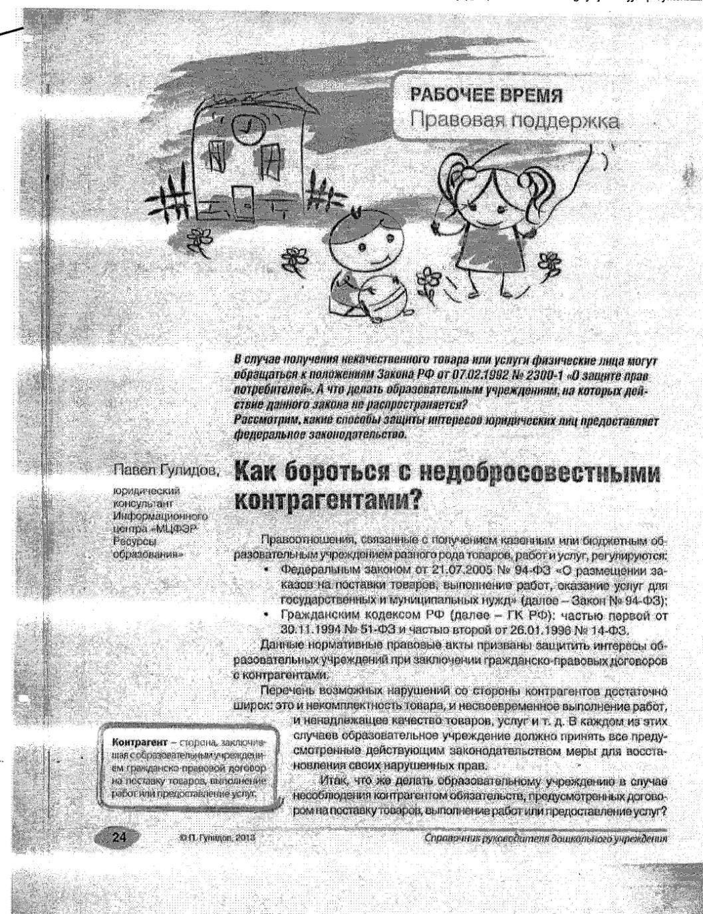
Журнал
«Справочник
Руководителя»
2013 год №

Slide 45
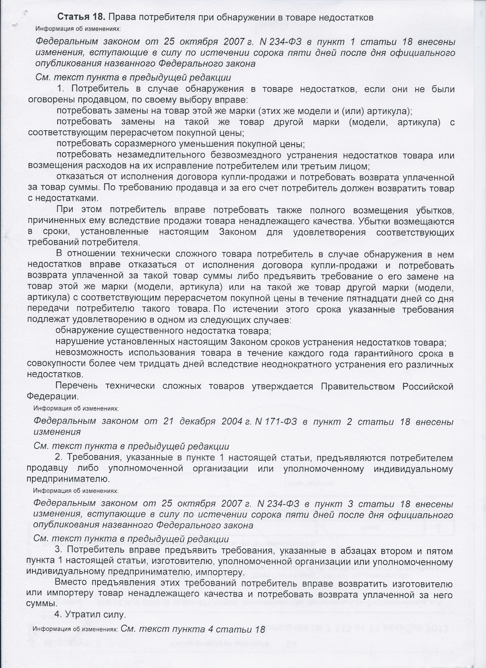
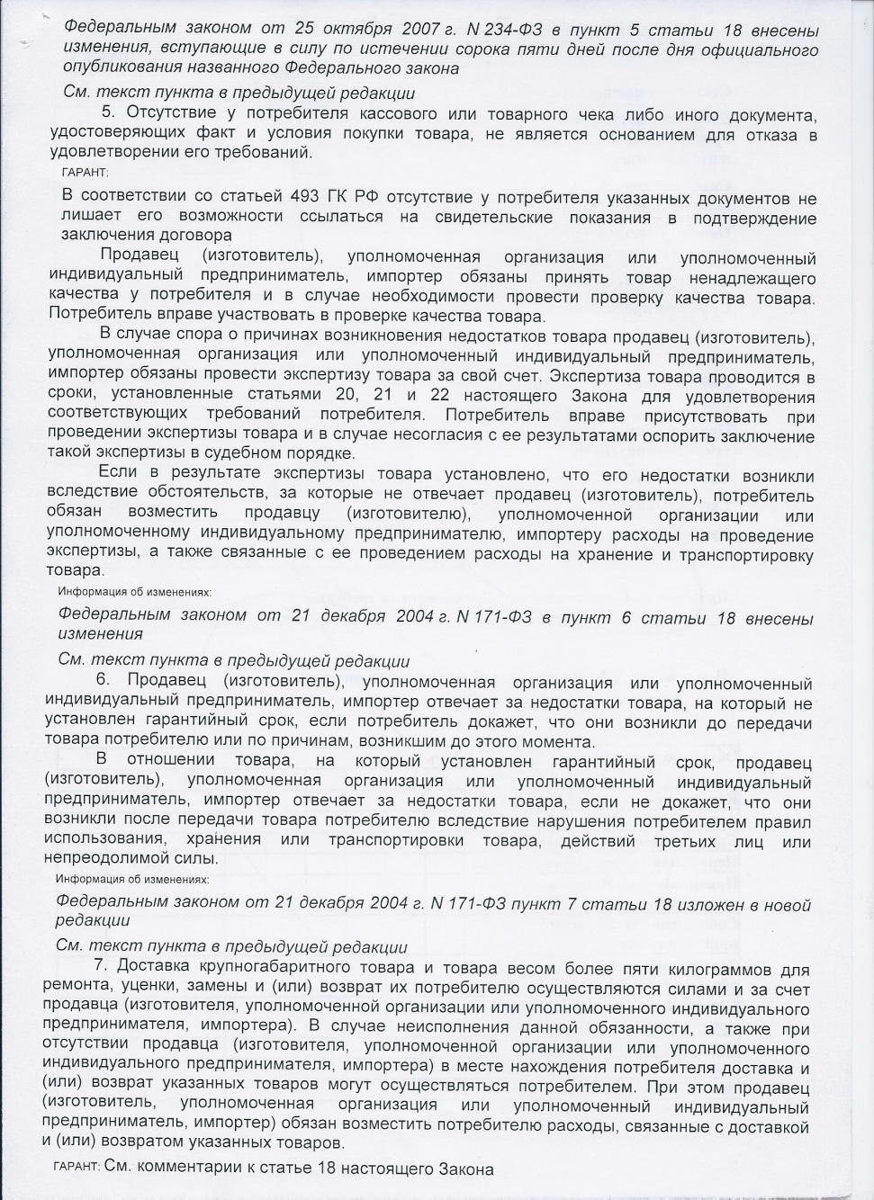

Slide 46
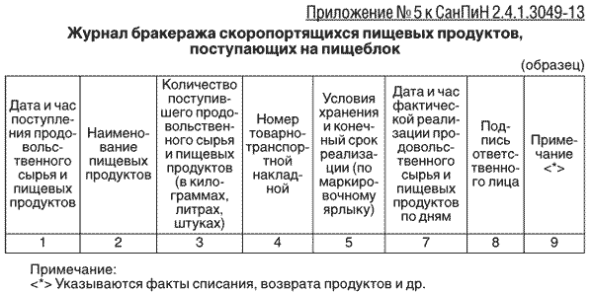

Slide 47
Поставка продуктов питания в ДОУ
Процесс заключения гражданско-правовых договоров;
Процесс расторжения гражданско-правовых договоров (в случае получения некачественного товара)

Slide 48
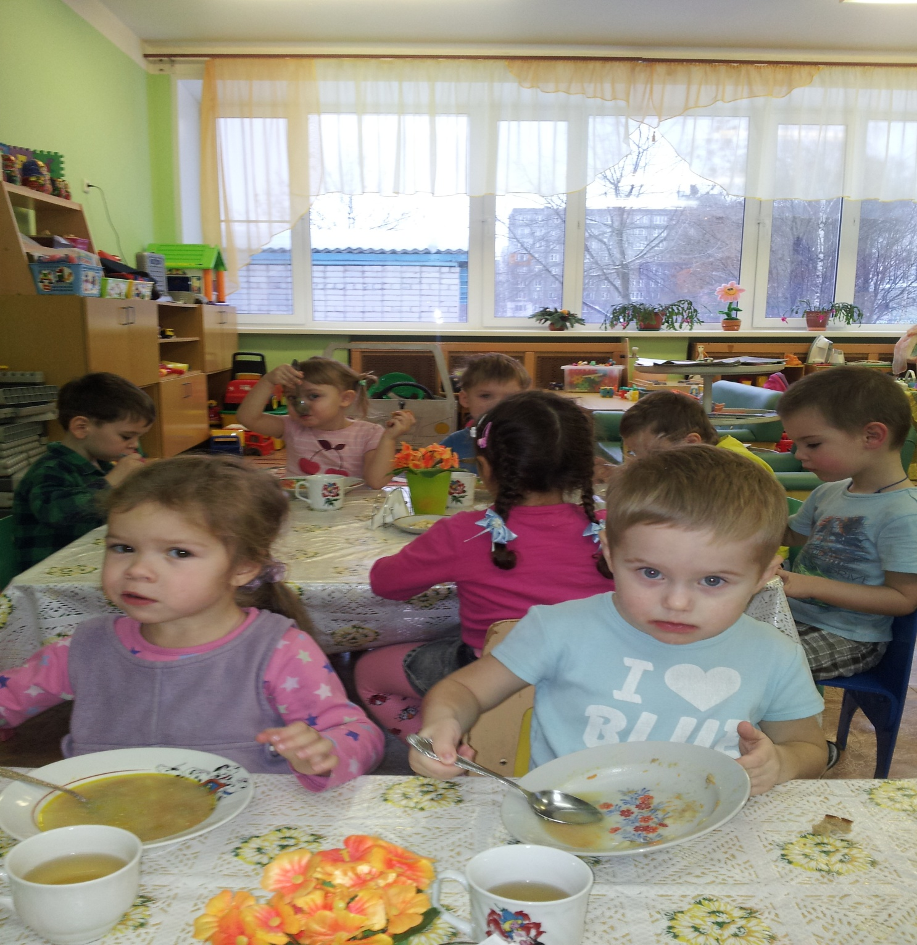

Slide 49
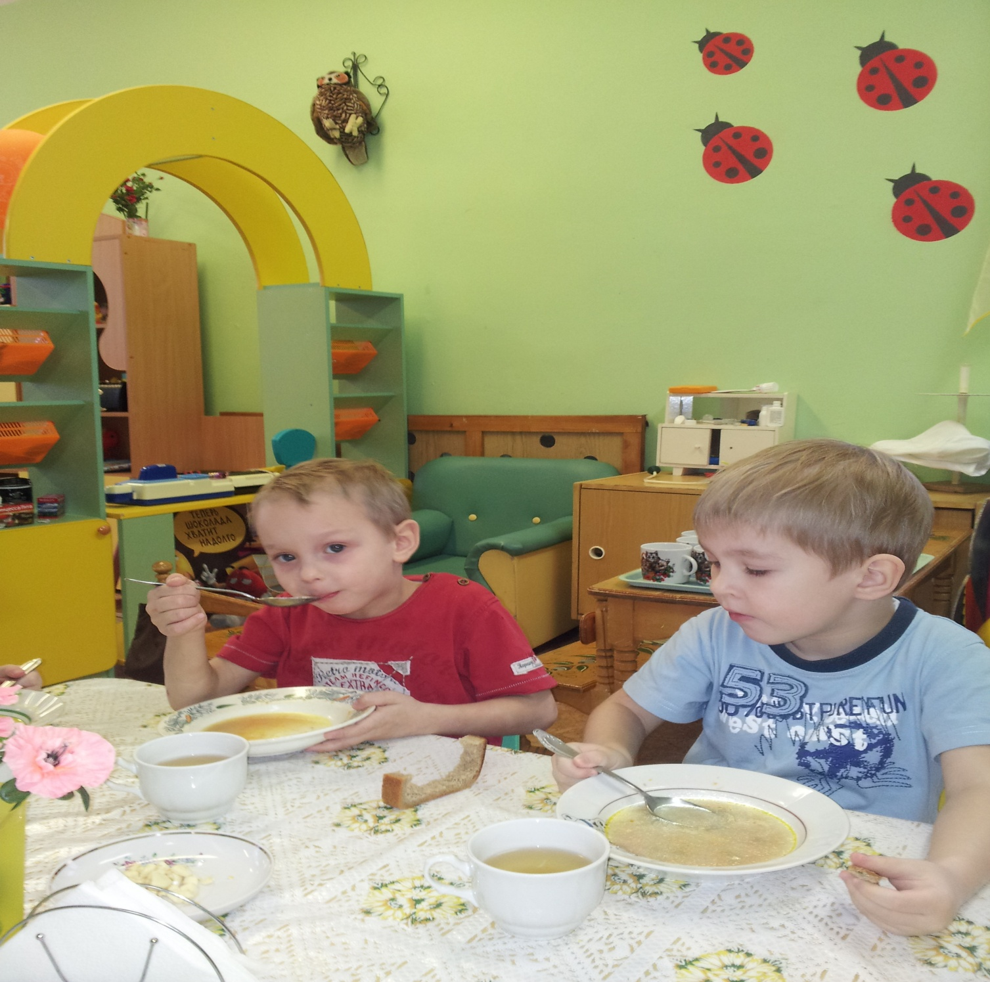

Slide 50
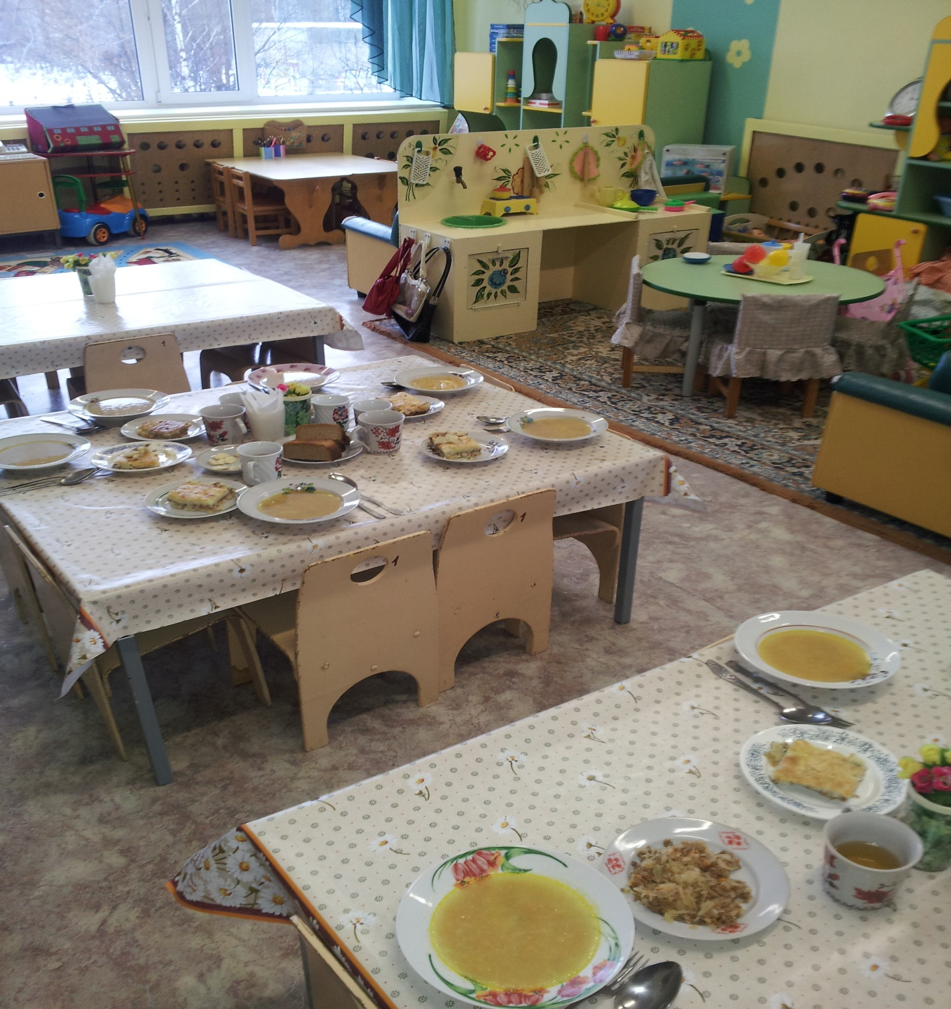

Slide 51
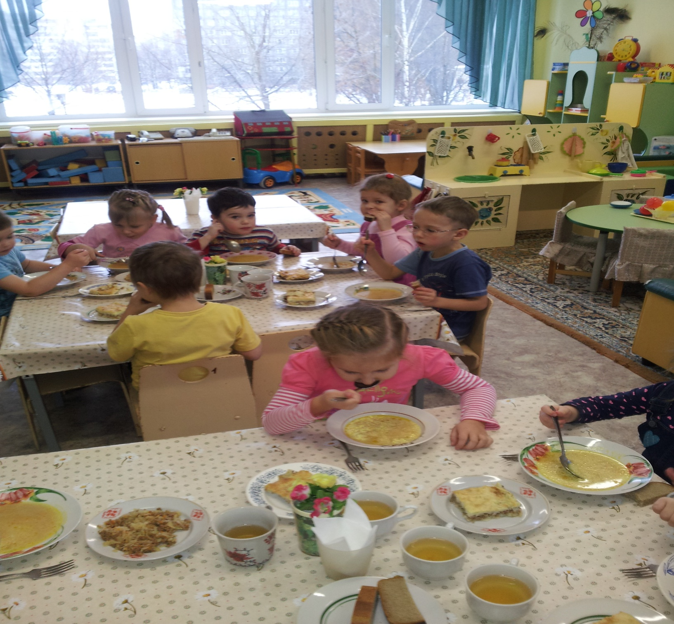

Slide 52
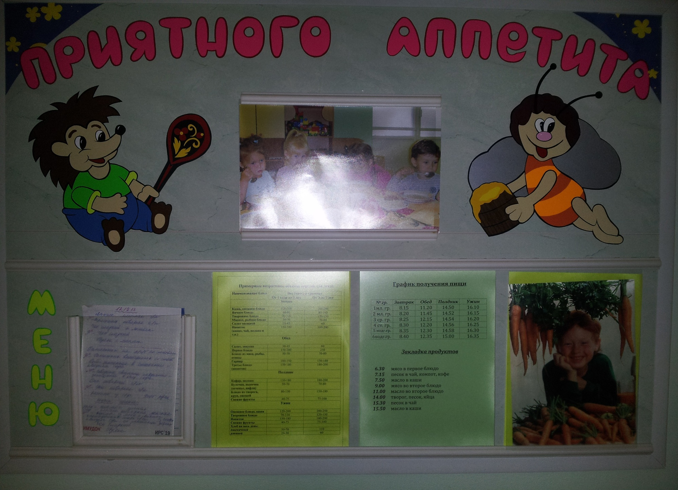

Slide 53

СПАСИБО ЗА ВНИМАНИЕ!

